Slide 1
Физкуьтурно-оздоровительное направление развития дошкольников
КРУЖОК «КРЕПЫШОК»

Slide 2
Тренажер но-информационная система «ТИСА» для гармоничного развития детей дошкольного возраста
Т-тренажерно
И-информационная
С-система

Slide 3
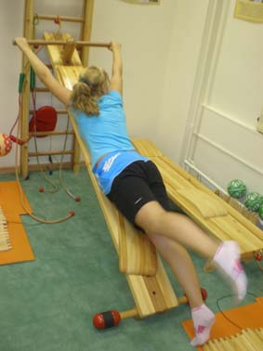
НАПРАВЛЕНА НА

Slide 4
Определение здоровья
Состояние полного физического, психического и социального благополучия, а не только отсутствие заболеваний или повреждений
Гармоничное физическое развитие
Адекватная сопротивляемость неблагоприятным факторам внешней среды
Адекватная функциональная подготовленность (физическая работоспособность)

Slide 5
ЦЕЛЬ
ВСЕСТОРОННЕЕ,ФИЗИЧЕСКОЕ РАЗВИТИЕ ДЕТЕЙ,УКРЕПЛЕНИЕ И СОХРАНЕНИЕ ИХ ЗДОРОВЬЯ
Notes:
5

Slide 6
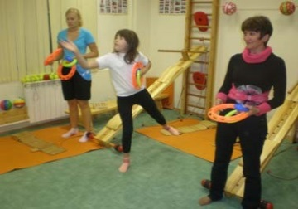
ТИСА обладает широким спектром воздействия
и позволяет решать круг важнейших задач:
Способствует правильному развитию всех
систем организма
Применяется в любых возрастных группах
Исправляет дефекты осанки и корректирует
опорно-двигательный аппарат
Notes:
6

Slide 7
ПРИМЕНЕНИЕ В
-РЕАБИЛИТАЦИЯ
-ПРОФИЛАКТИКА
-ТРЕНИРОВКА
-ЛЕЧЕНИЕ

Slide 8
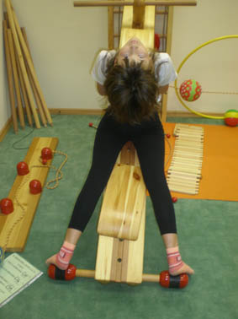
Физиологические эффекты
Регуляция мышечного тонуса
Регуляция сосудистого тонуса
Регуляция бронхиального тонуса
Нормализация микроциркуляции
Улучшение обменных процессов
Улучшение дренажной функции бронхов

Slide 9
Обезболивающий эффект при превышении
порога болевой чувствительности
Улучшение адаптации к физической нагрузке
Снижение тонуса мышц

Slide 10
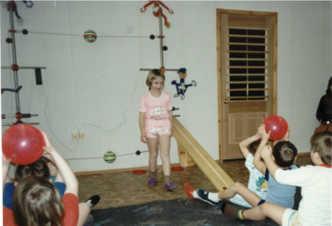
Применение системы «ТИСА» в коррекционных дошкольных учреждениях
Notes:
10

Slide 11
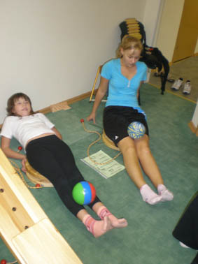
Спортивно-оздоровительный кабинет ТИСА
Notes:
11

Slide 12
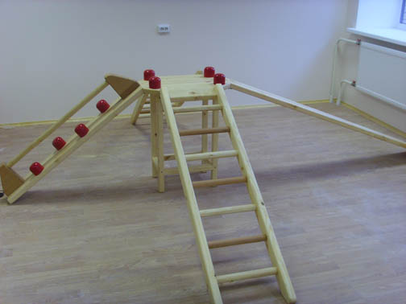
Горка корректирующая
Предназначено для проработки тазобедренных суставов, точек стопы, улучшения ориентации в пространстве, нормализации мышечного тонуса.

Slide 13
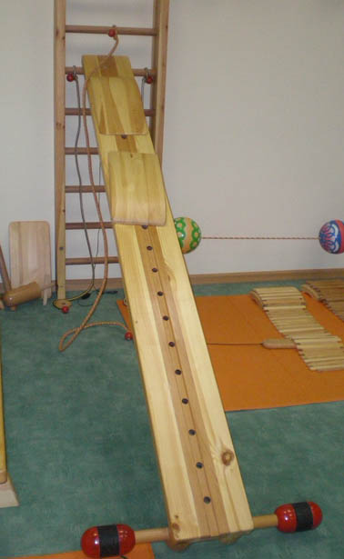
Универсальный многофункциональный тренажер
Обеспечивает выполнение упражнений с позвоночником под различными углами; обеспечивает нормализацию мышечного тонуса; способствует снятию болевого синдрома;

Slide 14
Виброскамейка
Предотращает дефекты осанки,способствует развитию тактического мышления,улучшает координационные возможности и развивает все двигательные качества ребенка

Slide 15
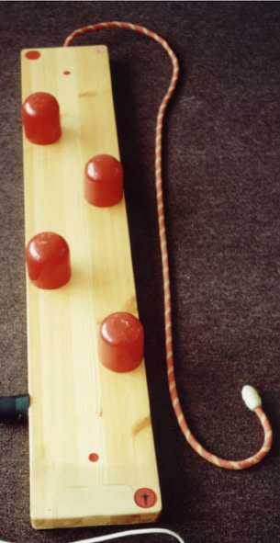
 |  |  | Преднаначено для улучшения координации и ориентации в пространстве, создания предпосылок, предотвращающих травматизм, для проработки передней, средней и задней частей стопы при плоскостопии, посттравматических контрактурах, после переломов.
Устройство моделирования ситуаций
Преднаначено для улучшения координации и ориентации в пространстве, создания предпосылок, предотвращающих травматизм, для проработки передней, средней и задней частей стопы при плоскостопии, посттравматических контрактурах, после переломов.

Slide 16
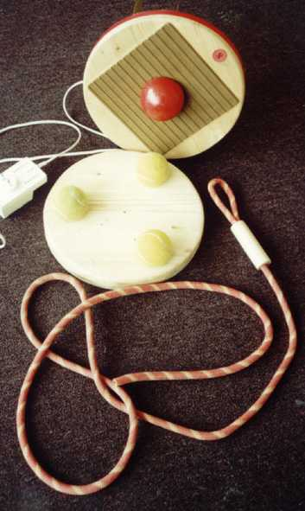
Вестибулоплатформа
 |  |  | Для совершенствования вестибулярного аппарата при переносе веса тела вправо-влево, вперед-назад, улучшения функций суставов нижних конечностей, нормализации связочно-суставного аппарата.
Для совершенствования вестибулярного аппарата при переносе веса тела вправо-влево, вперед-назад, улучшения функций суставов нижних конечностей, нормализации связочно-суставного аппарата.

Slide 17
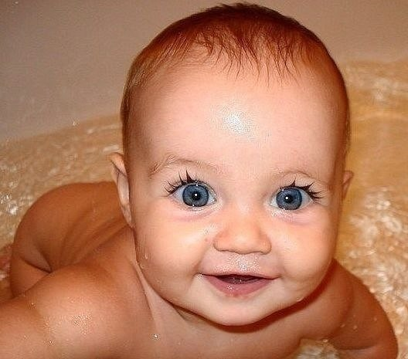
Благодарю за внимание...!!!
Notes:
17
17

